Slide 1
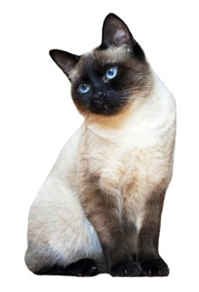
КОШКИ
Презентацию подготовила:
Воспитатель ГБДОУ №125
Центрального района
г.Санкт-Петербурга
Макеева Светлана Анатольевна

Slide 2
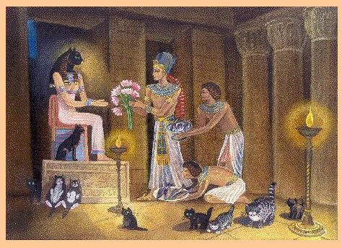
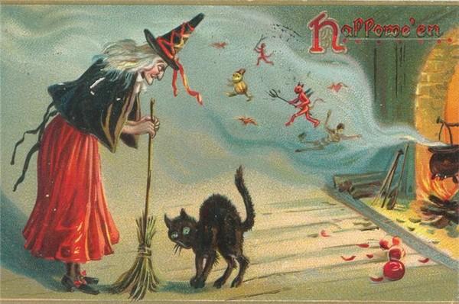
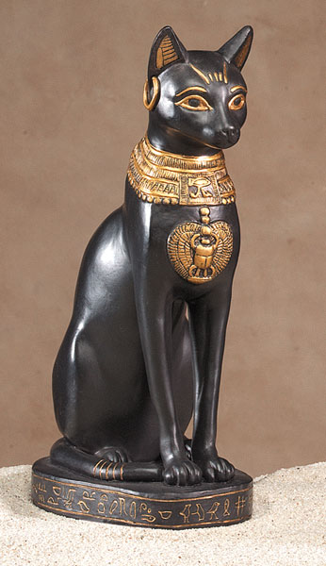
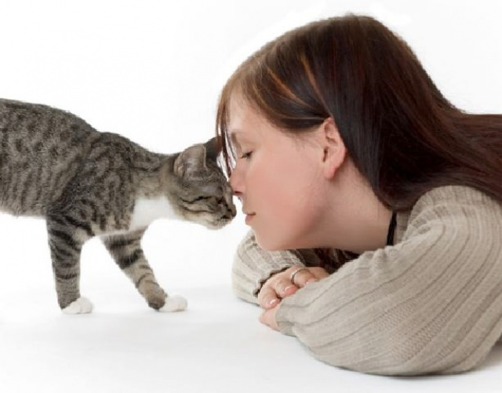
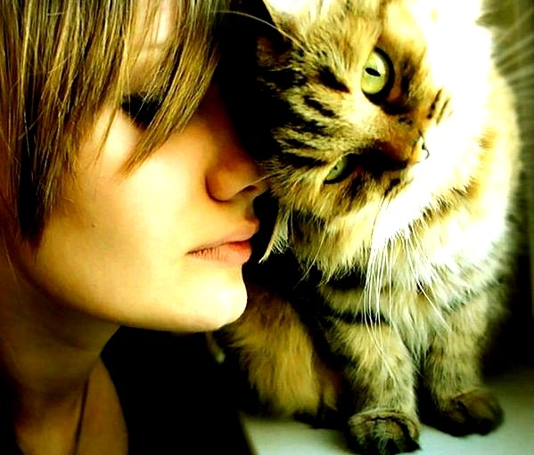
Где-то их обожествляли, где-то им поклонялись, где-то их подвергали гонениям как исчадие ада, а где-то просто любили и оберегали.

Slide 3
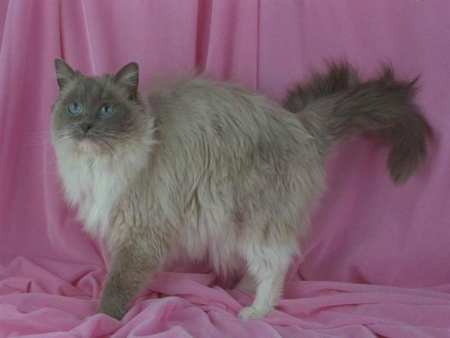
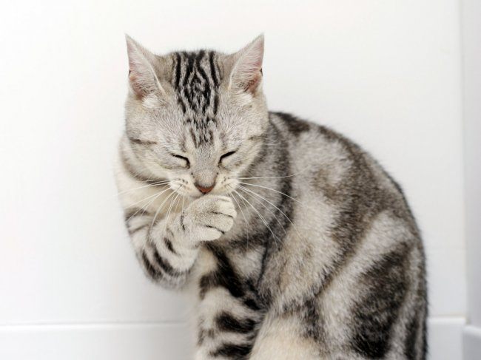
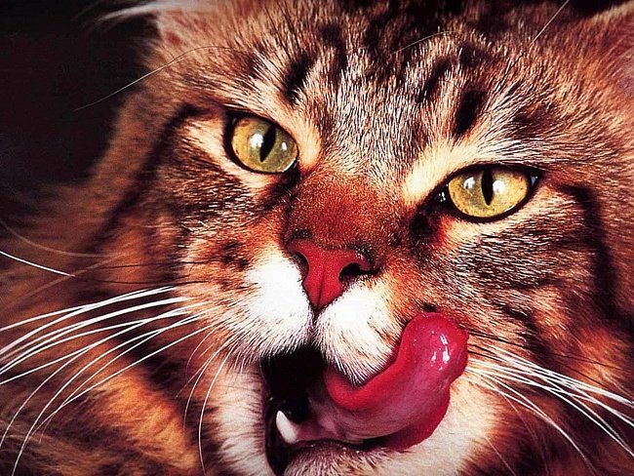
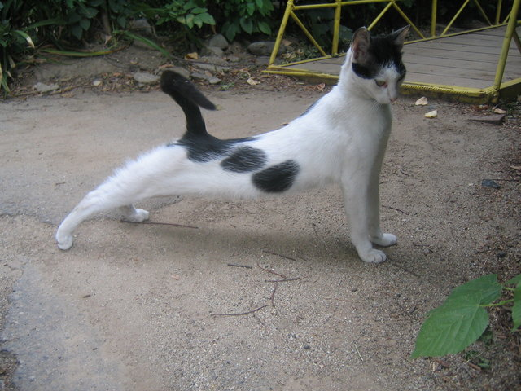
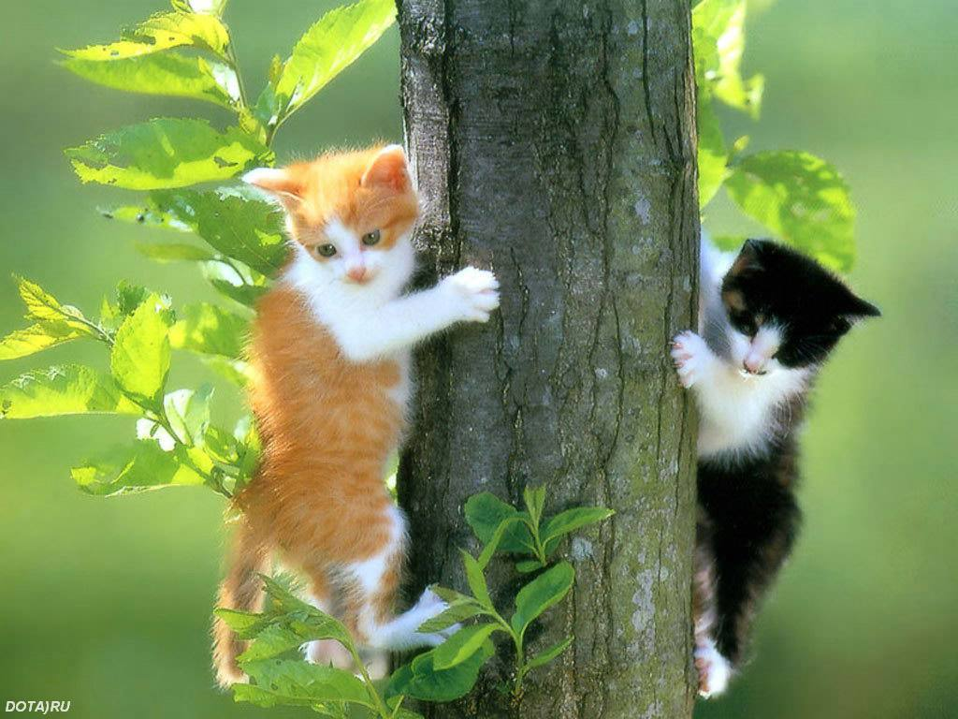
ЧТО УМЕЕТ КОШКА

Slide 4
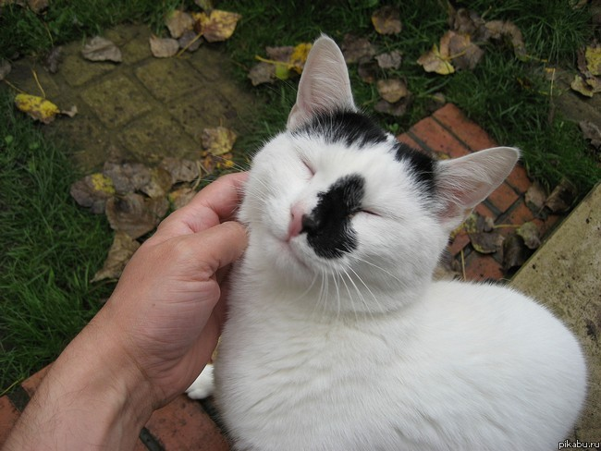
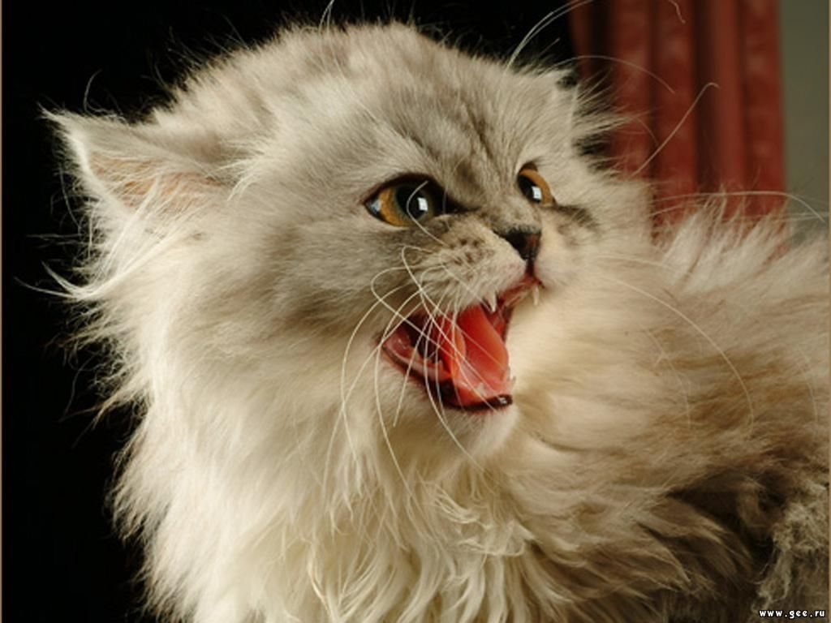
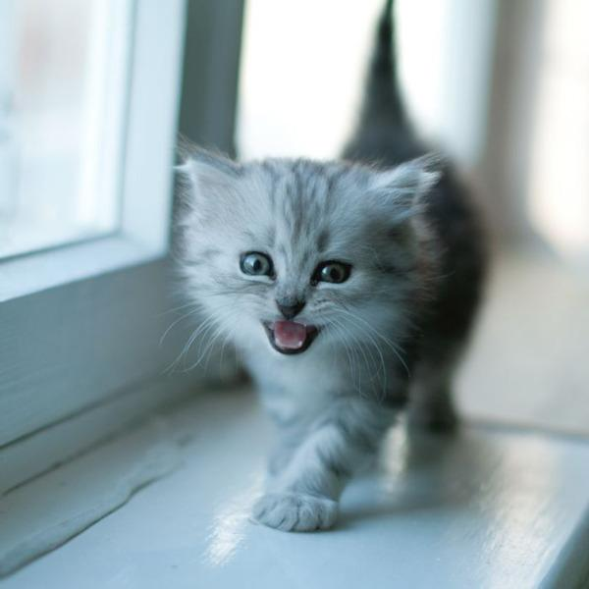
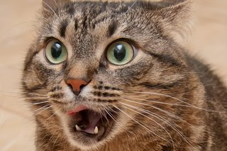
КАК РАЗГОВАРИВАЮТ КОШКИ

Slide 5
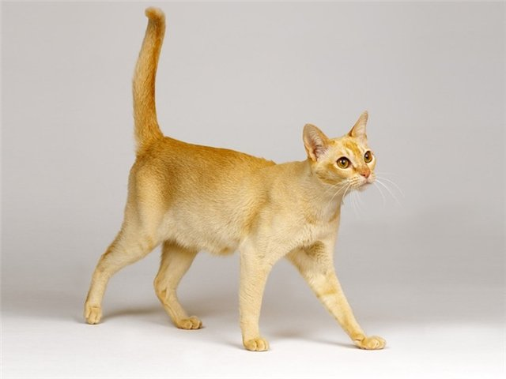
КАК УСТРОЕНА КОШКА

Slide 6
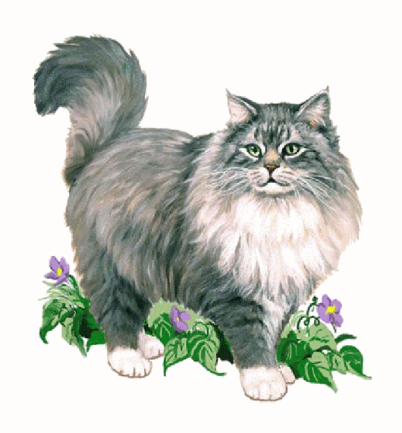
Активизируем и закрепляем словарь
Существительные: кот, кошка, котенок, коты, кошки, котята, голова, головка, уши, ушки, лапа, лапка, лапки, усы, усики, глаза, глазки, хвост, хвосты, хвостик, хвосты, шерсть, шерстка, когти, коготки. Прилагательные: домашнее, ласковая, пушистая, умная, ловкая, добрая, хвостатая, зеленоглазая, прыгучая, усатая. Глаголы: мяукать, мурлыкать, шипеть, гладить, ласкать, ловить, играть, прыгать, катать, царапать, лакать, лизать, кормить.

Slide 7
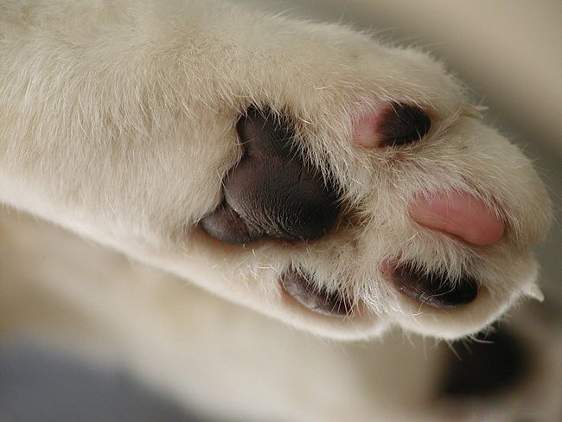
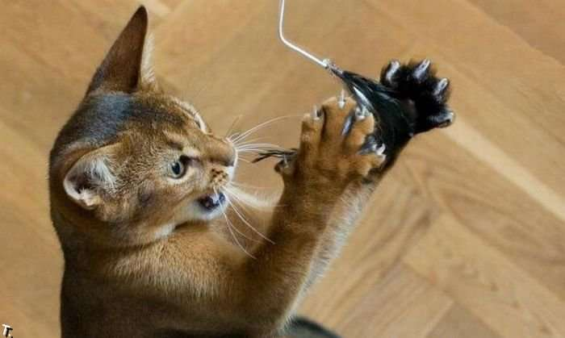
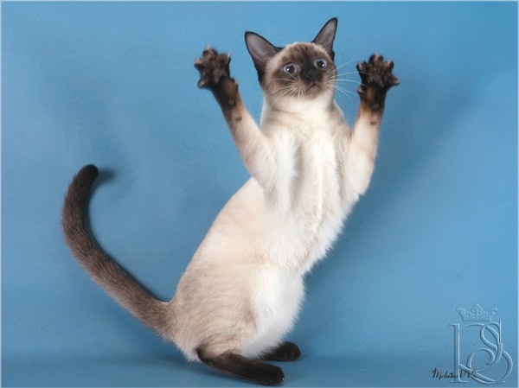
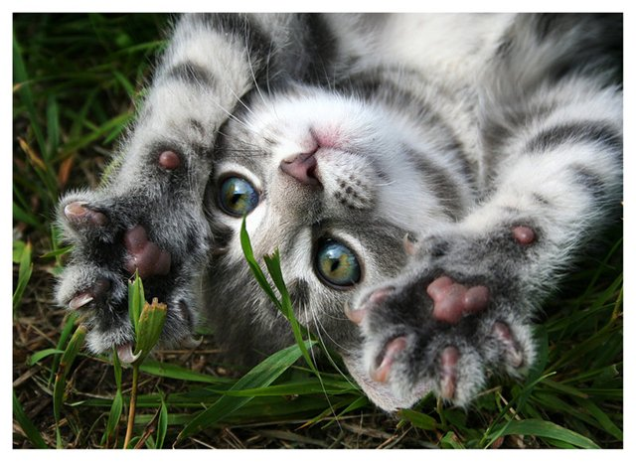
МЯГКИЕ ЛАПКИ, А В ЛАПКАХ - ЦАРАПКИ

Slide 8
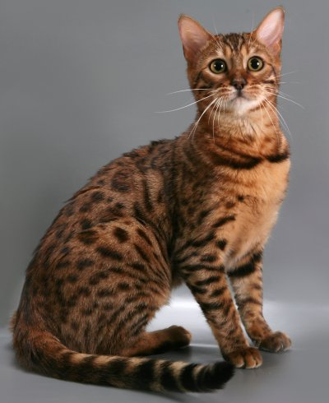
Составление рассказа о кошке

Slide 10
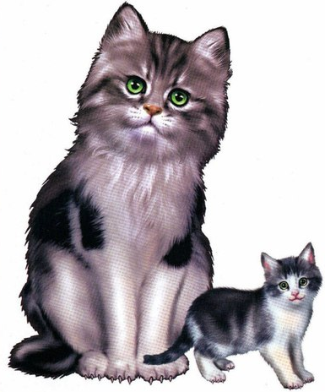
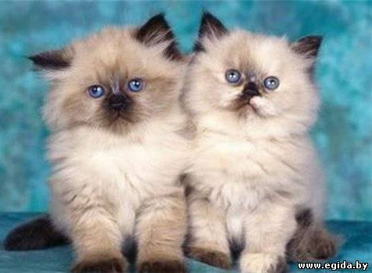
Лексико-грамматические игры
Один-много
Назови ласково
Какая? Какой? Какие?
Прятки
Расскажи что делает?

Slide 11
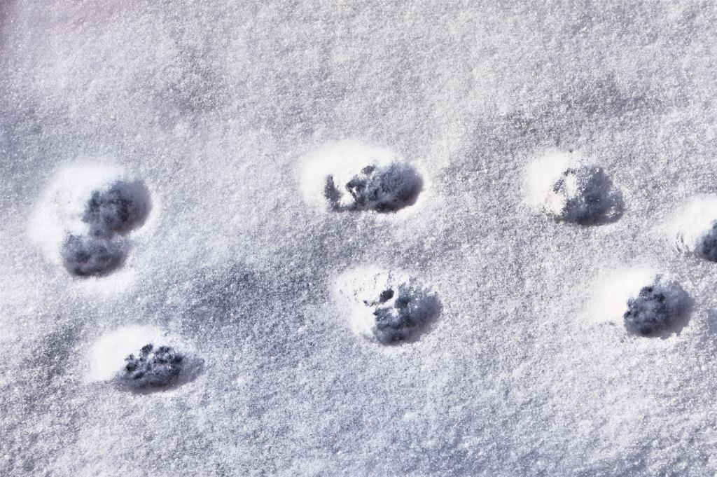
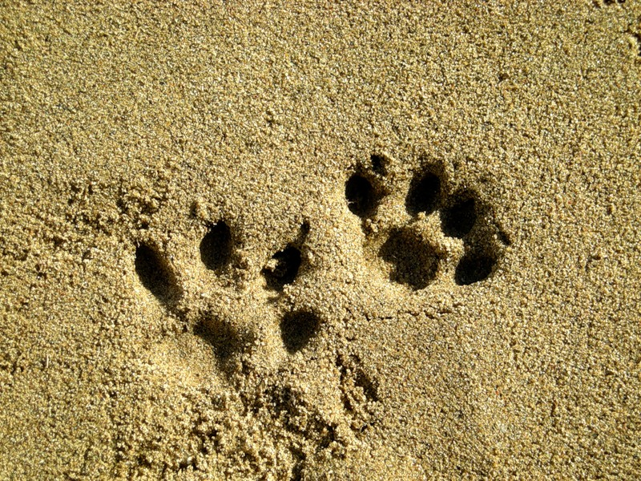
ЧЬИ СЛЕДЫ

